Slide 1
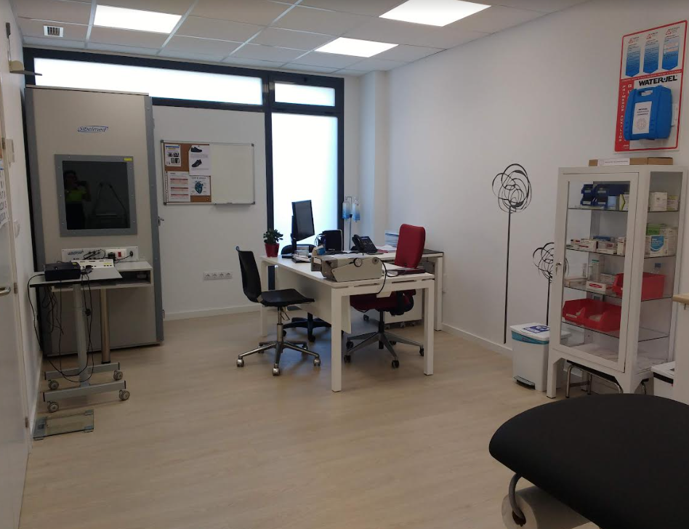

OFERTA EMPLEO MÉDICO/A
Finsa, somos una empresa del entorno industrial que nos dedicamos a la transformación de la madera.
Buscamos una médica o médico para incorporarse al equipo del Servicio Médico de nuestra fábrica de Cella (Teruel).
Necesitamos seguir apoyando y mejorando la salud de los trabajadores a través de la vigilancia de la salud y dinámicas e iniciativas que van en la línea de la promoción de la salud.
Horario flexible y jornada completa o parcial.
Se valorará especialidad en medicina de trabajo/ medicina de familia.
Si estás interesado/a ponte en contacto con el Departamento de Personal .
(personal-cella @finsa.es)
Esther: 648262845

